Slide 1


Slide 2


Rekrutmen adalah proses menemukan dan menarik para pelamar yang memenuhi syarat untuk dipekerjakan.
Proses rekrutmen dimulai dari pencarian para pelamar dan diakhiri dengan masuknya surat lamaran dari para pelamar.
Hasil proses rekrutmen adalah sekumpulan pelamar yang siap untuk diseleksi

Slide 3

Proses rekrutmen harus konsisten dengan strategi, visi, dan nilai-nilai organisasi.
Proses rekrutmen harus bisa dilaksanakan secara efisien dan efektif.
Proses rekrutmen harus dibarengi dengan kemampuan organisasi dalam mempertahankan para karyawan terbaik.

Slide 4

Rekrutmen adalah proses yang membutuhkan banyak biaya, waktu, dan tenaga. Jadi, sebelum memutuskan untuk melaksanakan rekrutmen perlu dipertimbangkan berbagai alternatif tindakan lain sebagai berikut:
  Alih Daya (outsourcing): Menggunakan jasa eksternal untuk menjalankan pekerjaan yang sebelumnya dikerjakan secara internal.
  Karyawan tidak tetap (contingent workers): Karyawan paruh-waktu, karyawan sementara, atau kontraktor independen.
  Organisasi Pemberi Kerja Profesional: Perusahaan yang menyewakan karyawan kepada perusahaan-perusahaan lainnya.
  Kerja Lembur (overtime): Alternatif untuk mengatasi fluktuasi jangka pendek dalam beban kerja. Perusahaan bisa menghindari biaya-biaya rekrutmen, seleksi, dan pelatihan, sedangkan para karyawan memperoleh peningkatan pendapatan selama periode kerja lembur.

Slide 5
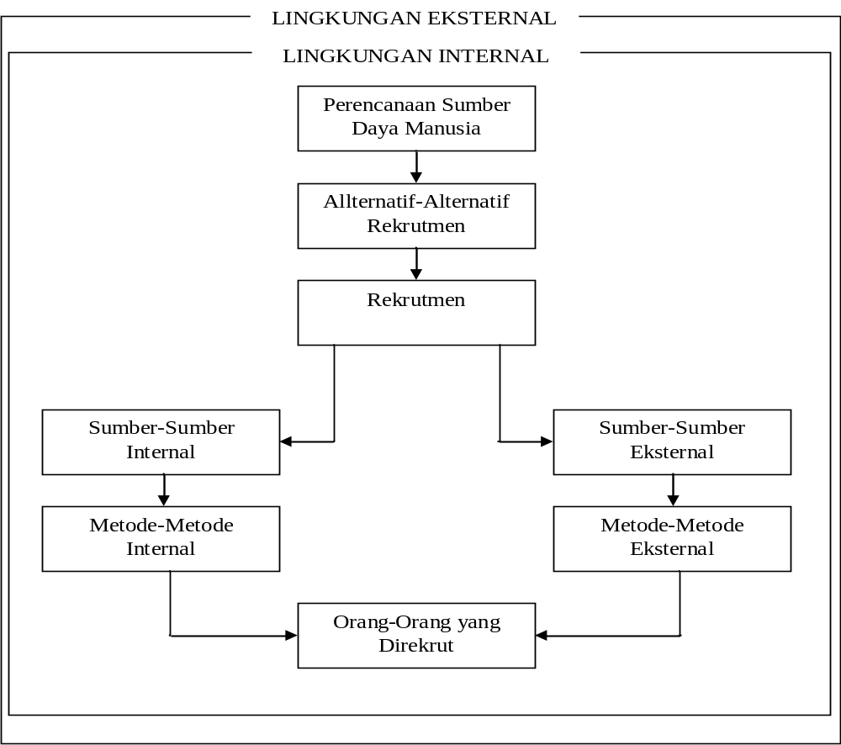
PROSES REKRUTMEN

Slide 6

Sumber-sumber rekrutmen adalah tempat di mana para kandidat yang memenuhi syarat berada, seperti perguruan-perguruan tinggi dan perusahaan-perusahaan pesaing.
Metode-metode rekrutmen adalah cara-cara spesifik yang digunakan untuk menarik para karyawan potensial ke dalam perusahaan, seperti rekrutmen online.

Slide 7


Sumber Internal
  Promosi
  Transfer
  Penarikan Kembali (Rehire)
Metode Internal
  Pengumuman Lowongan Jabatan (Job Posting)
  Persediaan Bakat (Talent Inventory)

Slide 8


Pengumuman lowongan pekerjaan (job- posting)
Persediaan bakat (talent inventory)
Promosi
Transfer
Aktivitas pengembangan
Para karyawan yang meninggalkan perusahaan

Slide 9

Pengumuman lowongan jabatan (job posting): Prosedur untuk memberikan informasi kepada para karyawan akan adanya lowongan-lowongan jabatan.
Pengajuan lamaran jabatan (job bidding): Prosedur yang memungkinkan para karyawan yang memenuhi persyaratan untuk melamar kerja pada jabatan yang diumumkan.
Referensi Karyawan: Para karyawan secara aktif mengajak teman-teman dan kolega-kolega yang mereka anggap potensial untuk mengajukan lamaran.

Slide 10


Mengisi jabatan-jabatan tingkat pemula (entry-level)
Mendapatkan keterampilan-keterampilan yang belum dimiliki oleh para karyawan yang ada saat ini
Memperoleh para karyawan dengan latar belakang yang berbeda untuk memberikan keberagaman ide.

Slide 11


Sekolah Menengah Umum dan Sekolah Kejuruan
Akademi dan Universitas
Pesaing dalam Pasar Tenaga Kerja
Mantan Karyawan
Pengangguran
Wirausahawan

Slide 12



Pelamar yang datang (walk-ins) dan surat lamaran yang masuk (Write-ins).
Rekomendasi karyawan
Iklan
Agen tenaga kerja/perusahaan jasa rekrutmen
Lembaga pendidikan
Asosiasi profesional/Organisasi ketenagakerjaan
Open house/job fair
Internet
Merjer dan akuisisi
Rekrutmen internasional

Slide 13

Perekrut Internet (Internet recruiter): Orang yang pekerjaan utamanya menjalankan proses rekrutmen melalui Internet, disebut juga sebagai perekrut maya (cyber recruiter)
Bursa kerja vitual (virtual job fair):Metode perekrutan online yang dilakukan oleh satu pemberi kerja atau sekelompok pemberi kerja untuk menarik sejumlah besar pelamar.
Situs Web karir perusahaan (corporate career Websites): Situs kerja yang dapat diakses dari homepage perusahaan yang menampilkan daftar posisi-posisi yang tersedia di perusahaan dan memfasilitasi para pelamar untuk melamar kerja pada jabatan-jabatan tetentu.
Weblogs (disingkat blogs)
Situs Web Ketenagakerjaan Umum

Slide 14


Rencana Stratejik dan Sumber Daya Manusia
Kebiasaan Perekrut
Kondisi Lingkungan
Persyaratan Kerja
Biaya
Insentif
Kebijakan Organisasi

